Slide 1
Мой любимый город Железногорск!
МДОУ «Детский сад № 3 общеразвивающего вида»
Кроссворд про город в котором я живу
Руководитель: Светлана Владимировна К.
Воспитанники: Роман А.
Мария М.
2018г.

Slide 2
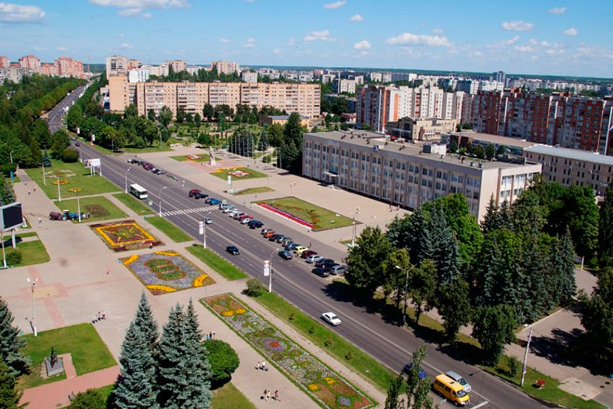
Ответьте на вопросы и вы узнаете мой город

Slide 3
Мой любимый город!
По горизонтали:
1. На какой возвышенности расположен город.
2. Главная улица города.
4. Фамилия скульптора памятника (горельефа) Никитину (на входе в городской парк культуры и отдыха имени Никитина).
5. Первое название города
7. С добычей какого
ископаемого связано
рождение города.
8. Какая организация начала
строительство в 1957 году
горнорудного предприятия.
По вертикали:
3. К бассейну какой реки относятся реки Погарщина, Речица, Рясник и Чернь,
которые протекают
по территории города и округа.
6. В честь какого маршала названа одна из улиц города.
1
2
3
6
4
5
7
8

Slide 4
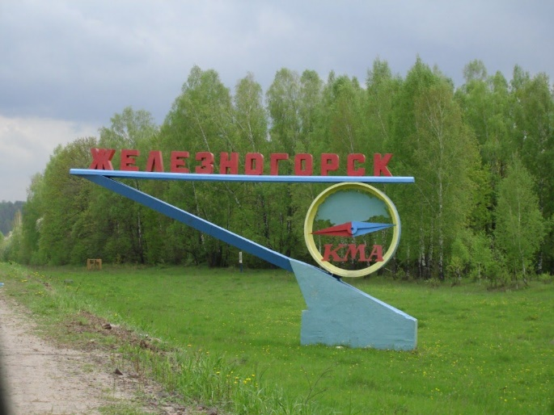
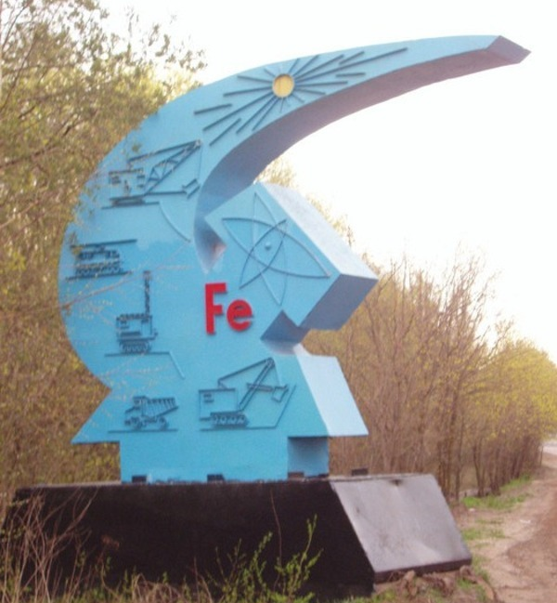
Мой любимый город!
 |  |  |  |  | Ж
С | Р | Е | Д | Н | Е | Р | У | С | С | К | А | Я
 |  |  |  |  | Л
 |  |  |  | Л | Е | Н | И | Н | А
 |  | С |  |  | З |  |  |  |  |  |  |  | Ж
 | И | В | А | Н | Н | И | К | О | В |  |  |  | У
 |  | А |  |  | О | К | Т | Я | Б | Р | Ь | С | К | И | Й
 |  | П |  |  | Г |  |  |  |  |  |  |  | О
 |  | А |  |  | О |  |  |  |  |  |  |  | В
 |  |  |  |  | Р | У | Д | А
 |  |  |  |  | С
 | К | У | Р | С | К | Р | У | Д | С | Т | Р | О | Й
1
2
3
6
4
5
7
8

